Slide 1
Προστατεύοντας την Ελλάδα από την όξινη βροχή
Μαθήτριες: Τουφεκιά Βαρβάρα και Τόσκα Αγγελική
Α’ Λυκείου
Έκτο Τμήμα

Slide 2
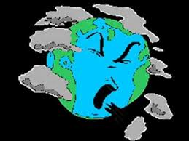
Τί είναι η όξινη βροχή ;
Όξινη βροχή ονομάζεται το φαινόμενο των ασυνήθιστα όξινων μετεωρολογικών κατακρημνισμάτων (π.χ. βροχή, χαλάζι, χιόνι, ομίχλη, πάχνη, ως και ξηρή σκόνη)
Ο όρος όξινη βροχή αναφέρεται στην παρουσία όξινων διαλυμένων ρύπων, δηλαδή ουσιών που δεν αποτελούν φυσιολογικά χαρακτηριστικά της καθαρής ατμόσφαιρας.

Slide 3
Από τί προκαλείται η όξινη βροχή;
Καύση ορυκτών καυσίμων
Ηφαιστειακή δραστηριότητα
Πυρκαγιές
Βιολογικές δραστηριότητες
Τήξη όξινου πάγου

Slide 4
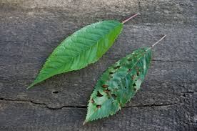
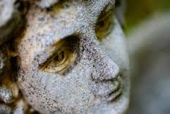
Τί επιφέρει η όξινη βροχή;
Η όξινη βροχή έχει έντονες επιπτώσεις στα φυσικά οικοσυστήματα (δάση, υδροβιότοπους, έδαφος), σκοτώνοντας άμεσα ή έμμεσα διάφορες μορφές ζωής, αλλά και στα οικιστικά οικοσυστήματα, διαβρώνοντας ιστορικά μνημεία, προκαλώντας ζημίες σε κτίρια και οχήματα, αλλά και βλάπτοντας άμεσα την ανθρώπινη υγεία.

Slide 5
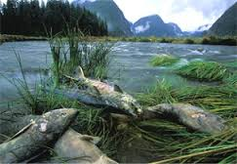
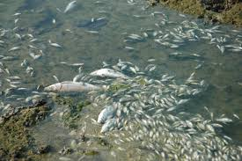
Η πτώση του pH στα επιφανειακά ύδατα από την όξινη βροχή (ή και άλλες πηγές ρύπανσης) έχει δραματικές επιπτώσεις σε πολλά υδρόβια είδη ζωής και ιδιαίτερα στα αυγά ή τα νεογνά τους, που συνήθως είναι πιο ευαίσθητα

Slide 6
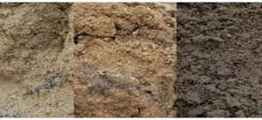
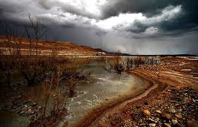
Ακόμα το έδαφος βλάπτεται σοβαρά από την όξινη βροχή. Πολλές μορφές ζωής δεν αντέχουν το χαμηλό pH και εξοντώνονται.

Slide 7
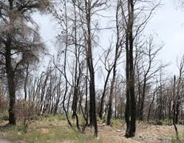
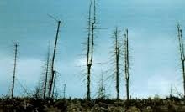
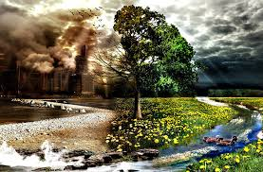
Δάση και υπόλοιπη χλωρίδα Τα δυσμενή αποτελέσματα μπορούν να αφορούν άμεσα την ίδια την όξινη βροχή, ή έμμεσα, όπως τα αποτελέσματα του οξέος στο έδαφος. Τα δάση υψηλού ύψους είναι ιδιαίτερα τρωτά όπως περιβάλλονται συχνά από όξινη ομίχλη που είναι πιο όξινη από τη βροχή.

Slide 8
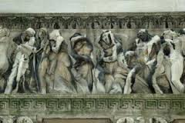
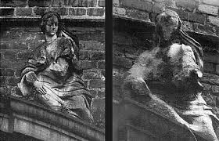
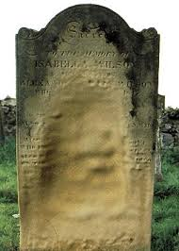
Η όξινη βροχή μπορεί επίσης να προκαλέσει τη ζημία σε ορισμένα οικοδομικά υλικά και ιδιαίτερα σε ιστορικά μνημεία. Αυτό συμβαίνει όταν αντιδρά χημικά το θειικό οξύ της όξινης βροχής με τις ενώσεις ασβεστίου στα πετρώματα (ασβεστόλιθος, ψαμμίτης, μάρμαρο και γρανίτης)

Slide 9
Οι επιστήμονες έχουν επιβεβαιώσει και άμεσες βλάβες στην ανθρώπινη υγεία: Αυξάνεται η πιθανότητα εμφάνισης ορισμένων μορφών καρκίνου και επιβαρύνεται η αναπνευστική λειτουργία σε ανθρώπους με προδιάθεση άσθματος

Slide 10
Τρόποι Αντιμετώπισης
Η αντιμετώπιση των αρνητικών επιπτώσεων της όξινης βροχής επιτυγχάνεται με:
προσθήκη βάσης, όπως το υδροξείδιο του ασβεστίου, Ca(OH)₂, εξουδετερώνονται τα οξέα που βρίσκονται στα ποτάμια, τις λίμνες και τα εδάφη
αποθείωση, δηλαδή απομάκρυνση του θείου (S), από τα καύσιμα που περιέχουν θείο. Τέτοια καύσιμα είναι οι γαιάνθρακες και το ακατέργαστο πετρέλαιο

Slide 11
τοποθέτηση ειδικών φίλτρων στις καμινάδες των εργοστασίων, για να δεσμεύονται οι ρύποι (πχ SO₂)πριν απελευθερωθούν στην ατμόσφαιρα.
τοποθέτηση καταλυτών στις εξατμίσεις των αυτοκινήτων για την μετατροπή των ρύπων (πχ ΝO₂) σε ουσίες πιο φιλικές προς το περιβάλλον

Slide 12
την εξοικονόμηση ενέργειας. Για παράδειγμα, μπορούμε να μην αφήνουμε σε λειτουργία ηλεκτρικές συσκευές που δεν χρειαζόμαστε, να σβήνουμε τα φώτα κ.ά.
τη χρήση Εναλλακτικών Πηγών Ενέργειας (ΑΠΕ), όπως η Ηλιακή ενέργεια, η Αιολική ενέργεια, η υδάτινη ενέργεια,η βιομάζα, κ.ά.
περιορισμό των άσκοπων μετακινήσεων και χρήση μεταφορικών μέσων φιλικών προς το περιβάλλον (πόδια, ποδήλατο, υβριδικά αυτοκίνητα, κ.ά.)

Slide 14
Πηγές :https://chemnet.wordpress.com/tag/Αντιμετώπιση-των-επιπτώσεων
https://el.wikipedia.org/wiki/Όξινη_βροχή
www.dailyone.gr

